Slide 1
Добровольчество
В МБОУ «средняя школа №10»

Slide 2
направления
Здравоохранение
Дети и молодёжь
Животные
Спорт и события
Экология
Старшее поколения
Культура и искусство
Интеллектуальная помощь
Образование
Наставничество
СВО

Slide 3
команда
Бодрова Ирина
Фархутдинова Регина
Каримов Самат
Директор школы
Советник директора по воспитанию и взаимодействию с детскими общественными объединениями
Руководитель Волонтеров

Slide 4
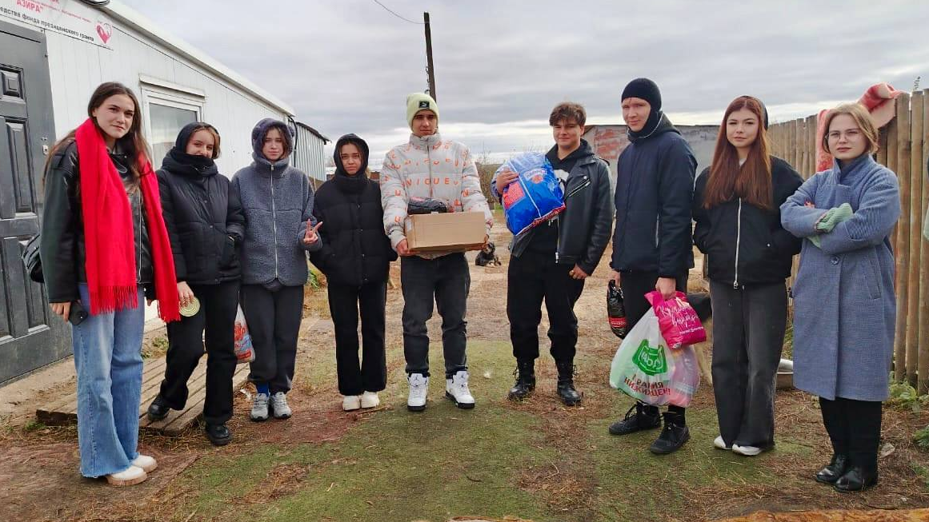
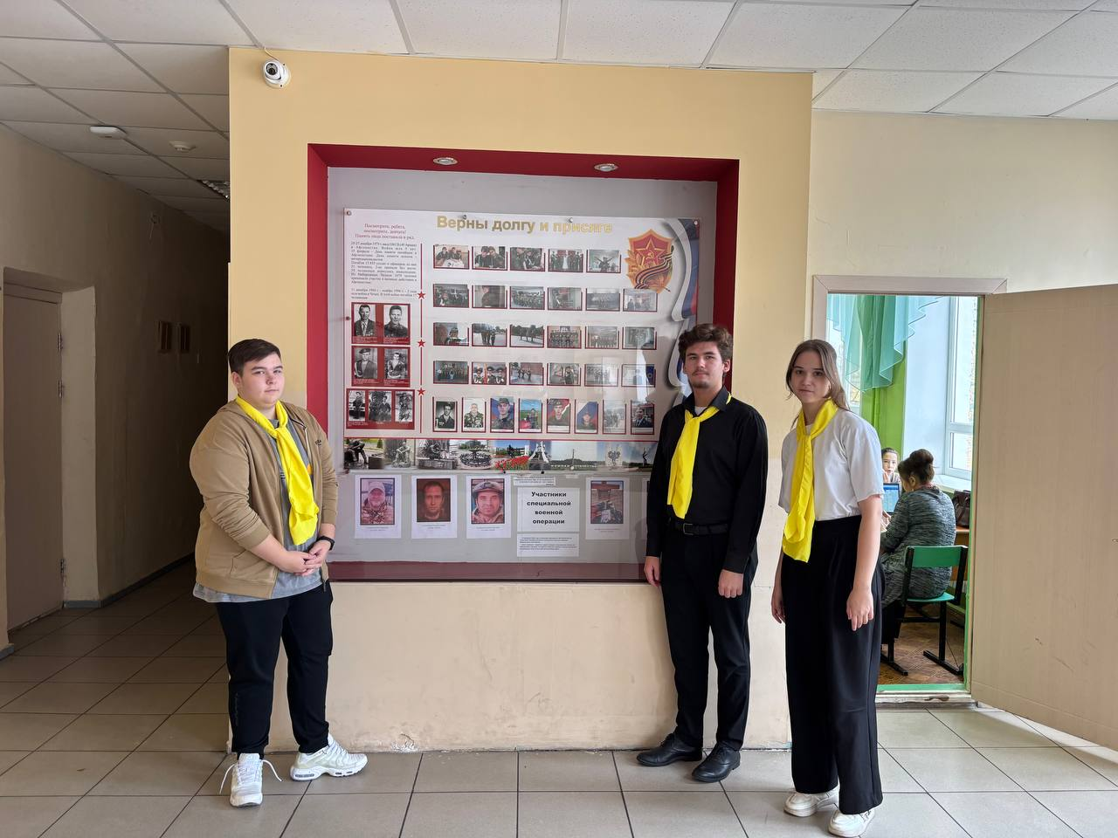
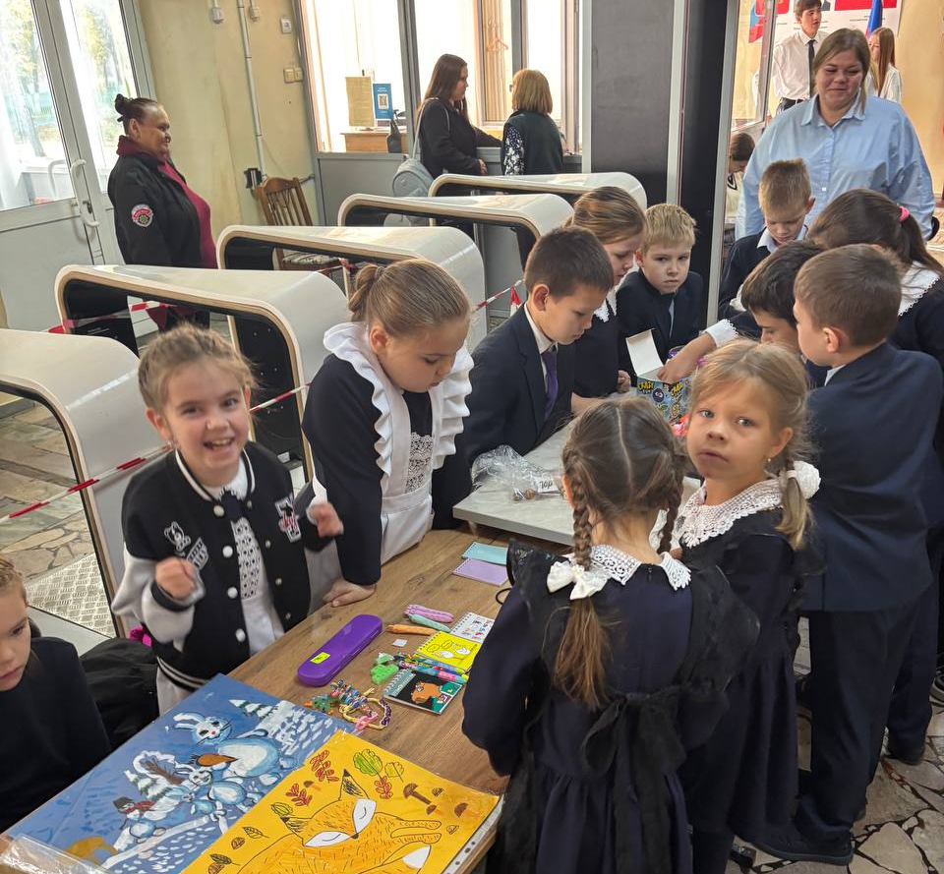
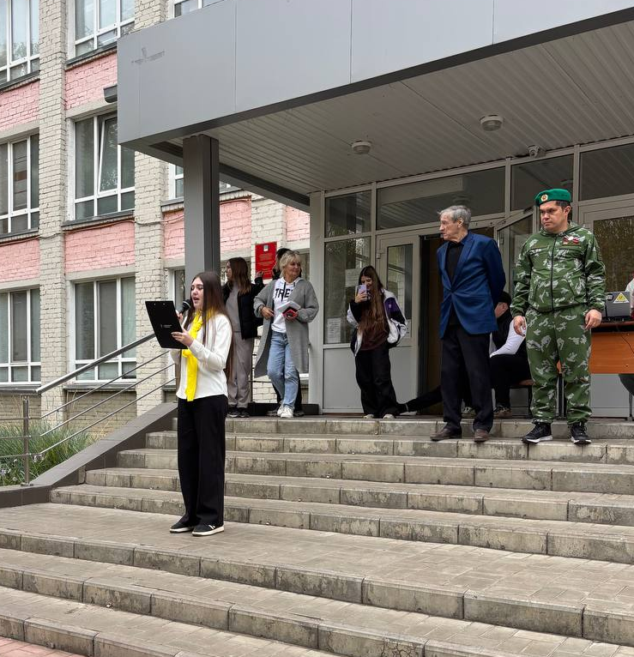
ЗНАКОМСТВО С деятельностью
Выезд в приют «Азира»
Оформление музейного стенда
Организация Благотворительных Ярмарок
Организация спортивно-патриотических игр

Slide 5
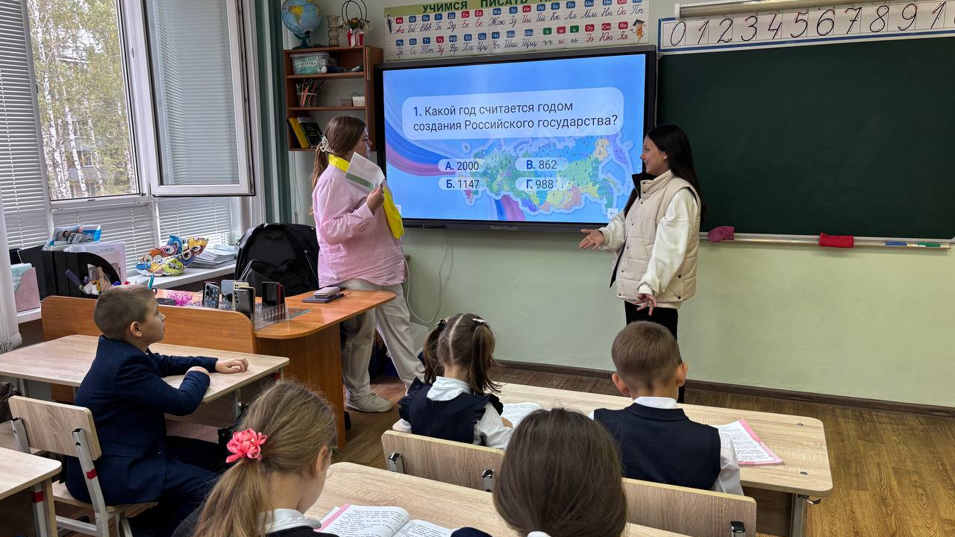
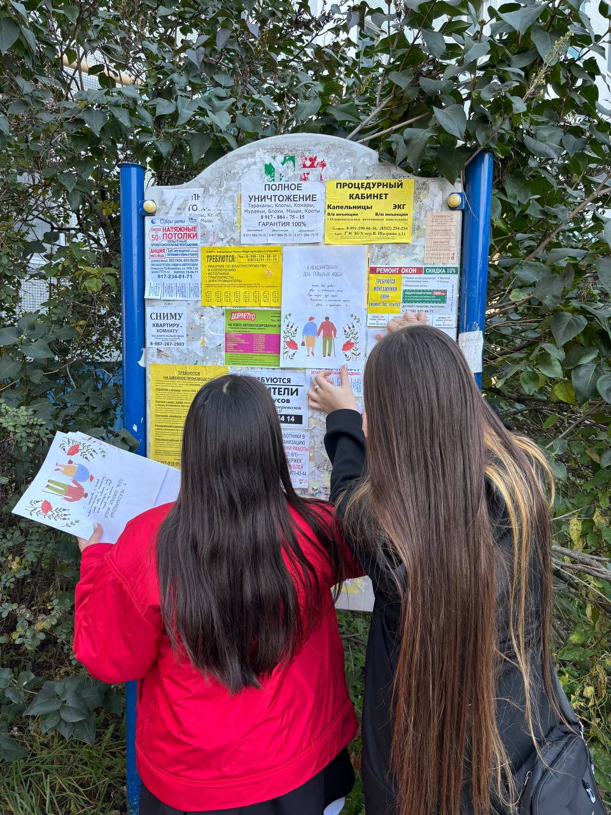
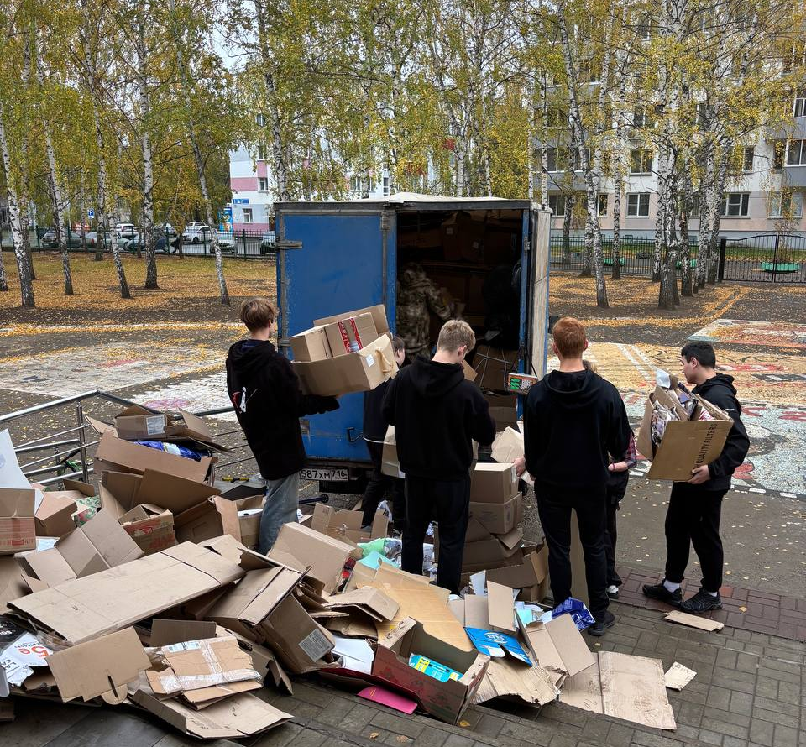
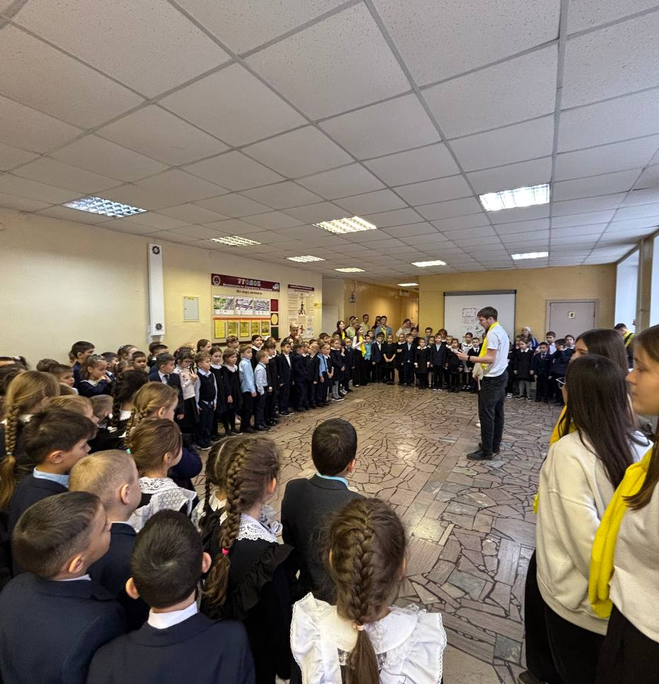
ЗНАКОМСТВО С деятельностью
Введение системы наставничества
Участие в добровольческих акциях
Участие в акциях по сбору макулатуры, батареек
Событийное волонтерство

Slide 6
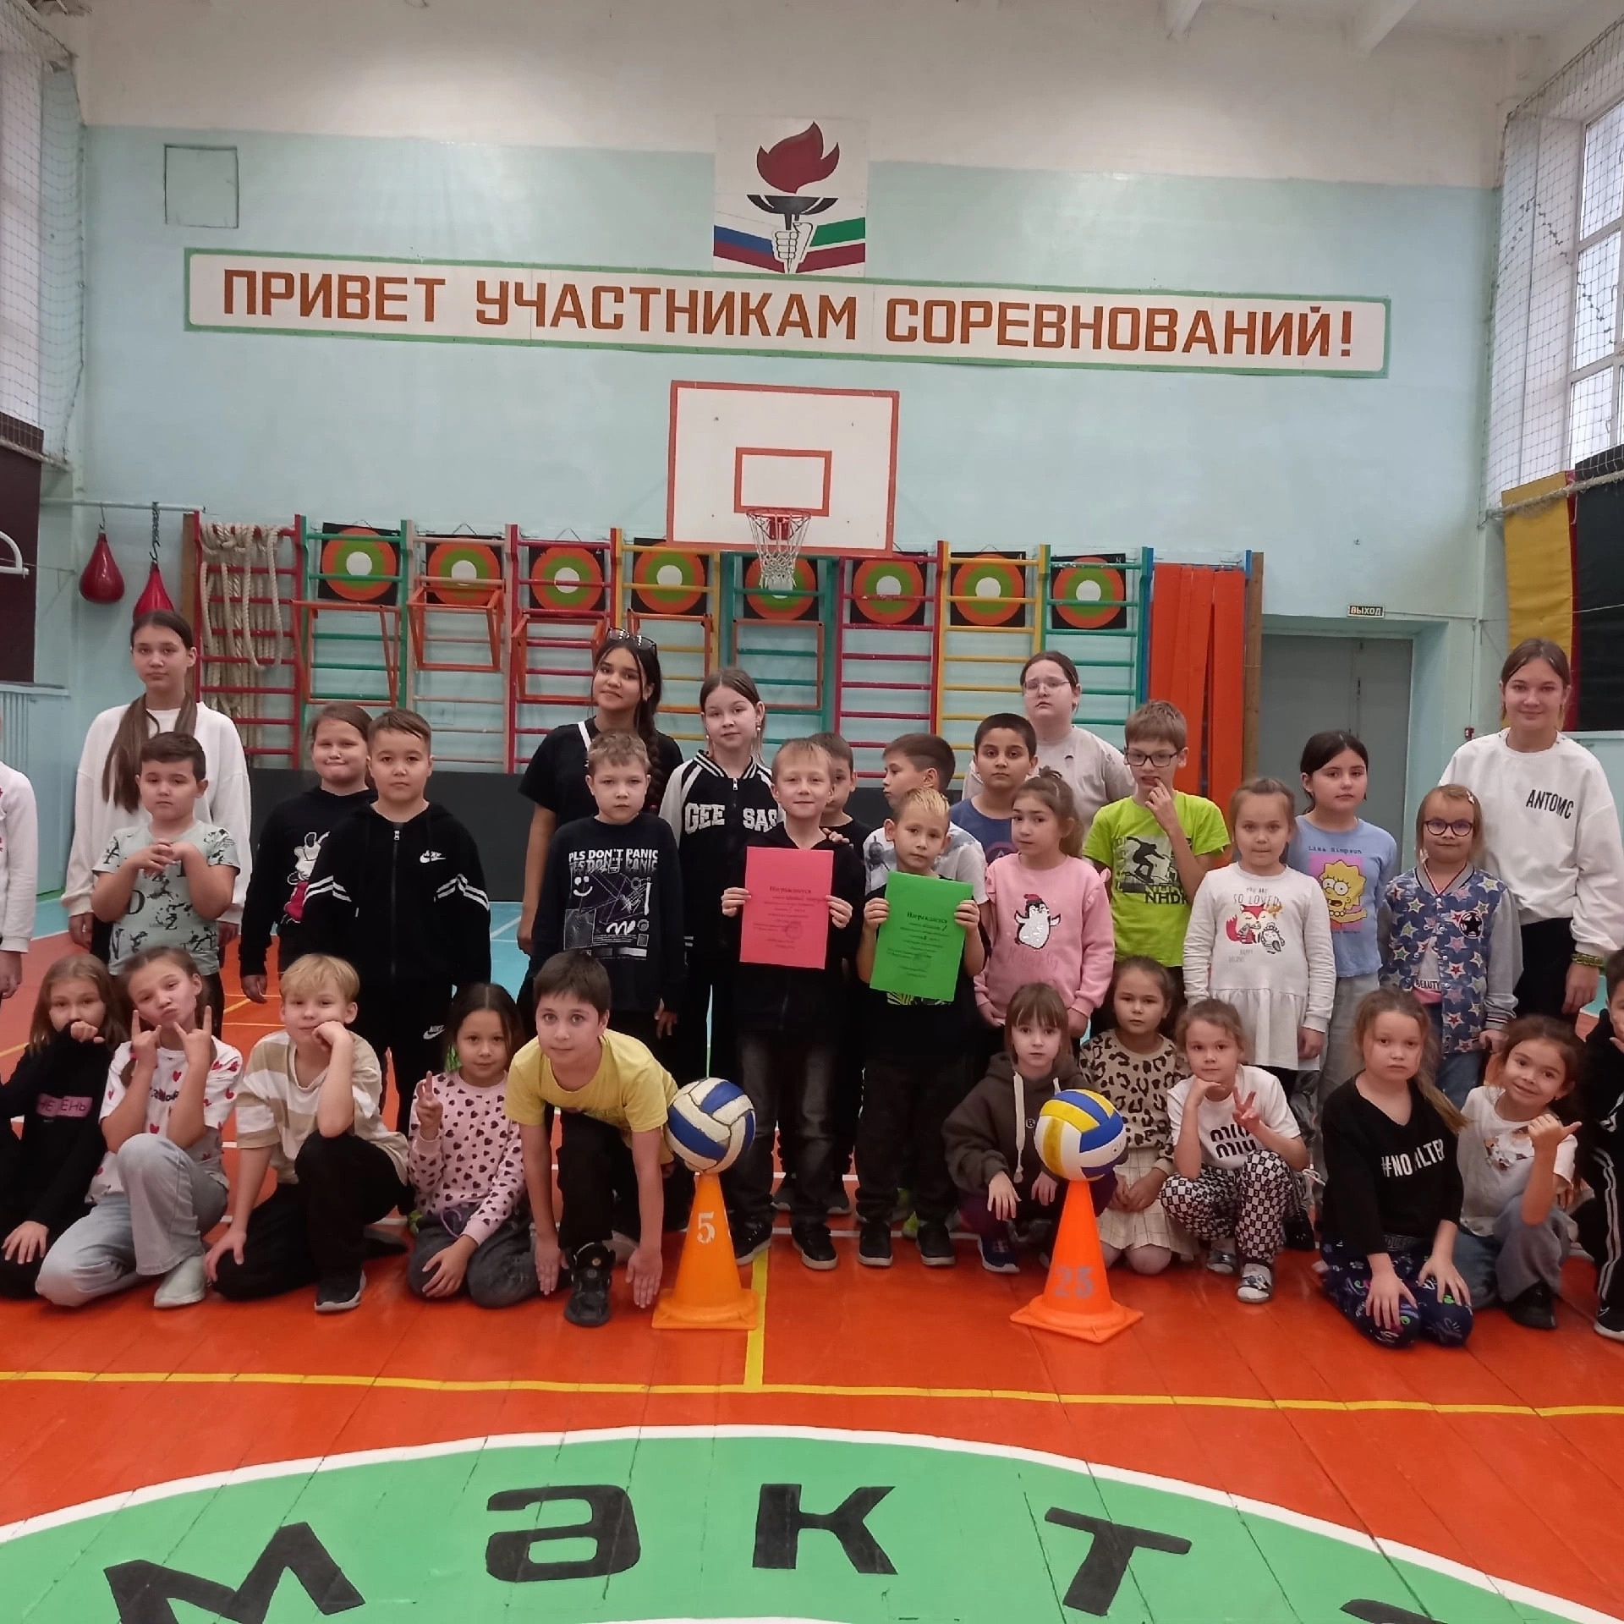
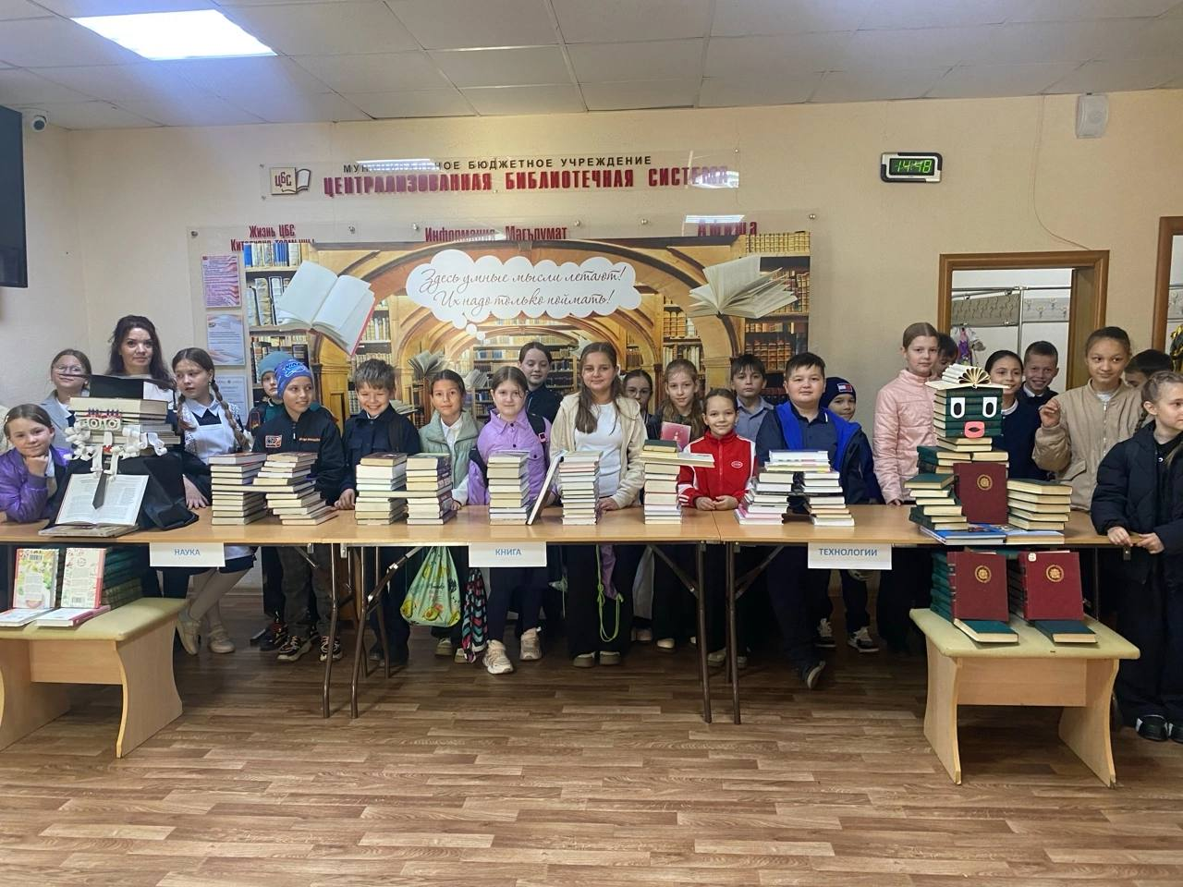
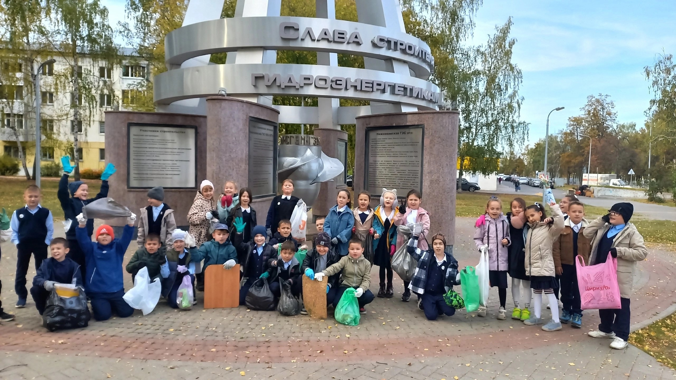
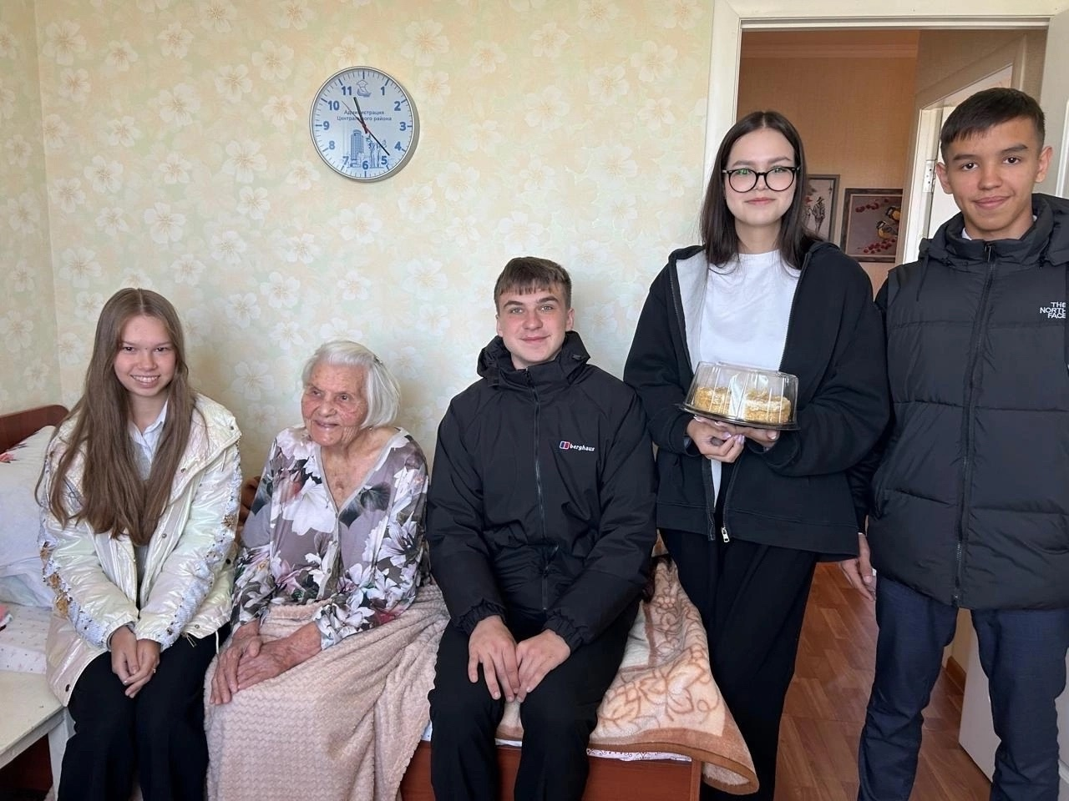
ЗНАКОМСТВО С деятельностью
Организация спортивных мероприятий
Помощь городской библиотеке
Участие в субботниках
Помощь пожилым

Slide 7
Сейчас
Проводится сбор гуманитарной помощи для военнослужащих СВО
Проводится благотворительная ярмарка для Дома малютки
Организовывается новогодний спектакль для детей с ограниченными возможностями, обучающимися в школе

Slide 8
Количество вовлеченных
В нашей школе учатся 1497 человек. В настоящее время 300 учеников занимаются волонтёрской деятельностью в различных направлениях. 50 учителей выступают в роли наставников и помощников, которые сопровождают детей на пути добровольчества.

Slide 9
Маленький акт доброты стоит больше, чем величайшее намерение.
“
”
Оскар Уайльд

